Slide 1
クラスタリングを用いた コードワード統合による 自己教師あり継続学習手法の開発
竹林 章宜
計算知能研究グループ

Slide 2
背景
近年，IoT化により多くのデータが獲得可能であるが，ほとんどのデータは ラベルを手動で付ける必要がある．
データラベルなしで学習可能なモデルが求められる．
データは継続的に獲得されるが，得られるたびに再学習を行うモデルでは，大量の計算資源が必要で，現実的ではない．
継続的に学習可能なモデルが求められる．
教師なし継続学習 (Unsupervised Continual Learning: UCL) はラベルの 無いデータから継続的に学習が可能である．
Notes:
あるいは，Self-Supervised Learning: SSL
どっちにしよう？

Slide 3
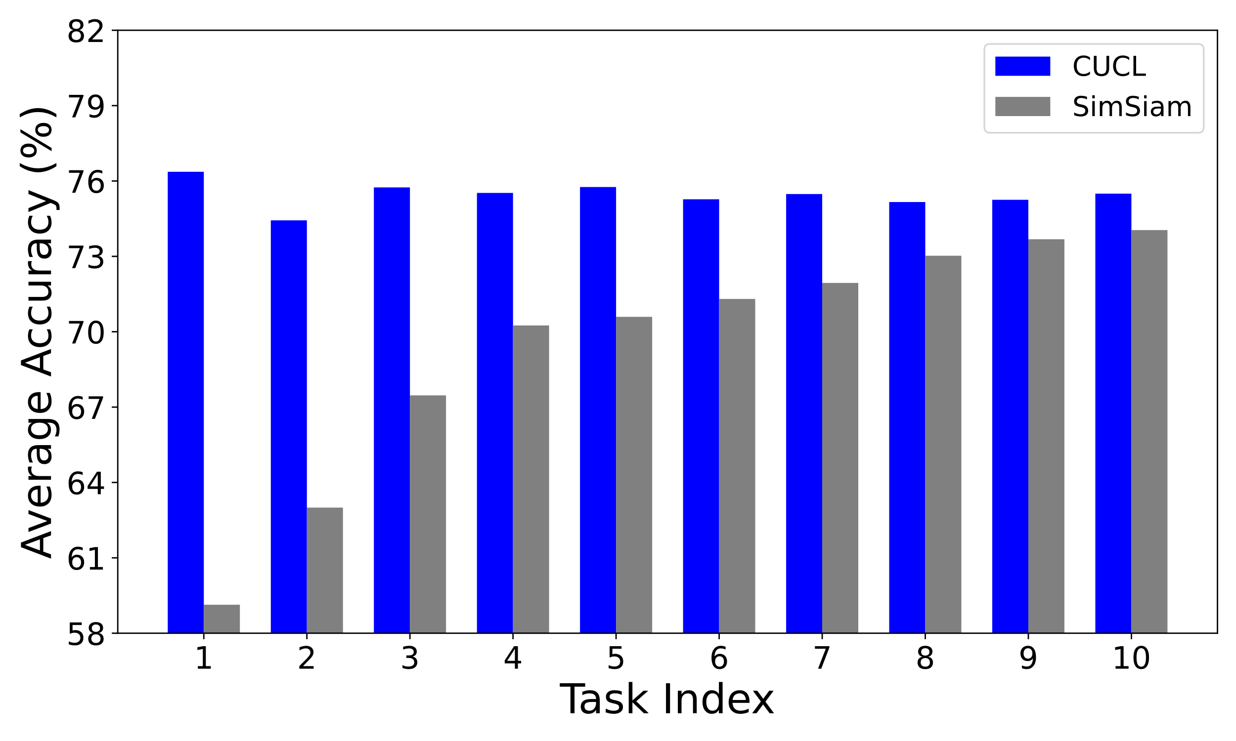
既存のUCLの問題点 (Deep Learning)
UCLは，初期の数タスクが後半のタスクの精度より低下する場合がある．
理由として，特徴情報の多様性が十分ではない．^{[1]}
➔ Codebook for Unsupervised Continual Learning (CUCL)^{[1]}
プロダクト量子化を行い，新たなデータを作成することで，多様なデータを獲得する．
タスクごとに量子化を行う特徴空間を保持 するため，タスクのインデックスが必要となり， 容量も多く必要となる．
[1] C. Cheng, J. Song, X. Zhu, J. Zhu, L. Gao, and H. Shen, “CUCL: Codebook for unsupervised continual learning, ” The 31st ACM International Conference on Multimedia, pp. 1729–1737, 2023.
Notes:
タスクインクリメンタル学習ってどこかに書きたい．
後ろのスライドにタスクインクリメンタル学習について書く．

Slide 4
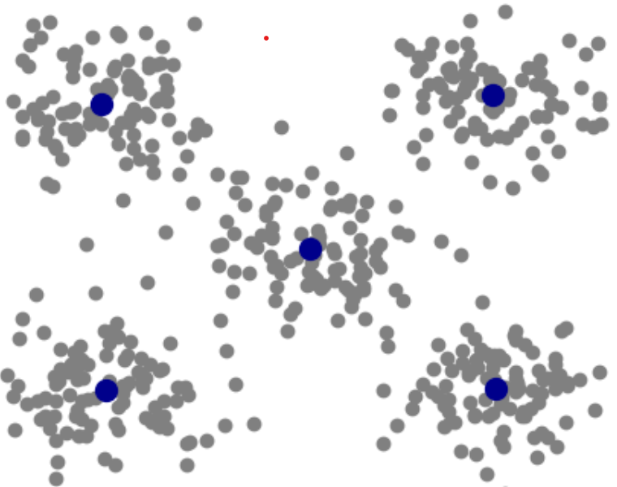
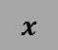
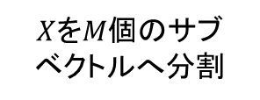


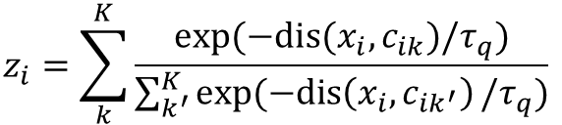
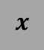
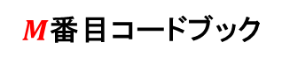
プロダクト量子化について
プロダクト量子化とは，コードブック量子化の一種
コードブックとは，代表点（コードワード）の集合空間
コードワードは元のデータの主要な特徴を表現
: コードワード
: 量子化ベクトル
$X$を$M個$のサブ ベクトルへ分割
サブベクトルの 量子化
$$x$$
M番目
$$x$$
2番目
・・・
$$X$$
$$x$$
1番目
特徴ベクトル
サブベクトル
1番目コードブック
$M$番目コードブック
$$z_{i}=\sum_{k}^{K}{\frac{exp⁡(−dis(x_{i},c_{ik})/τ_{q})}{\sum_{k^{′}}^{K}{exp⁡(−dis\left(x_{i},c_{ik^{′}}\right)}/τ_{q})}}$$
$x_{i}$: サブベクトル， $c_{ik}$: コードワード， $τ_{q}$: 温度パラメータ
Notes:
距離が近くなると影響が大きくなるが、簡単に言うと加重和．

Slide 5
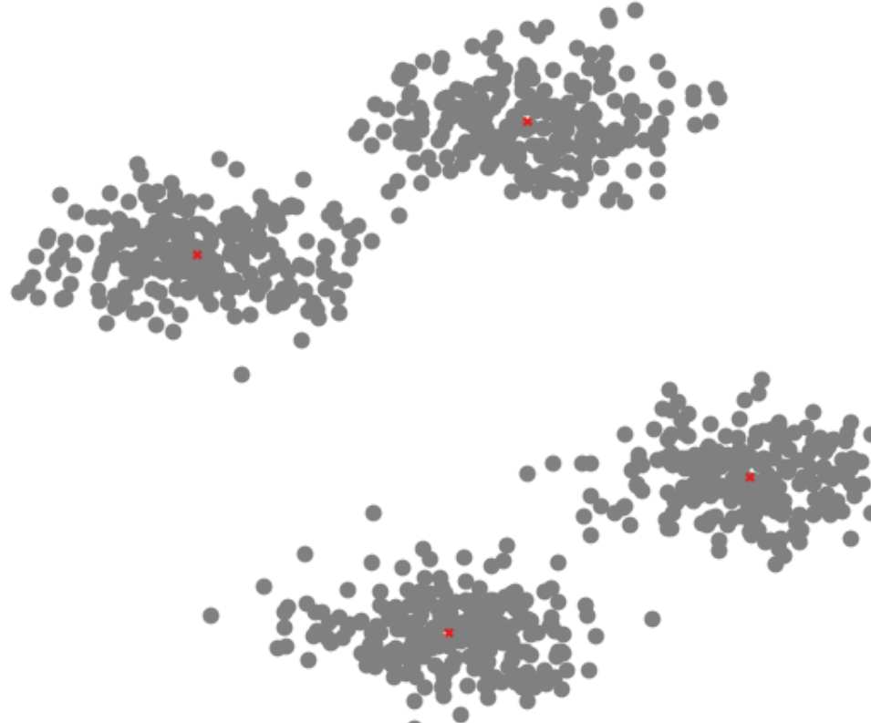
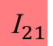
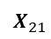
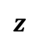
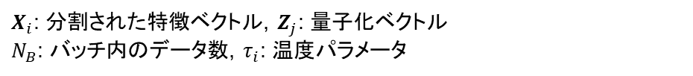
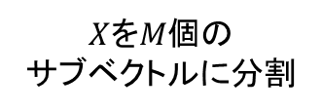
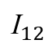
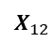
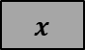
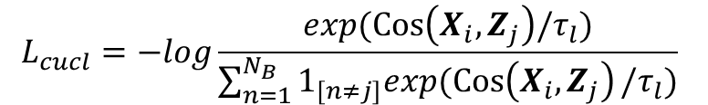
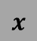
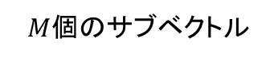
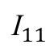
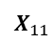
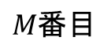
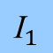

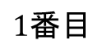
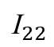
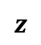
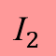
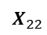
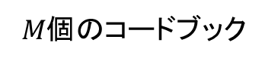
CUCL
学習の流れ
$${\text{I}}_{11}$$
$X$を$M個$の サブベクトルに分割
4
$${\text{I}}_{1}$$
2
プロダクト量子化をコードワード により行う
$${\text{I}}_{12}$$
$$x$$
Encoder
$$X_{21}$$
$$X_{22}$$
$$x$$
$${\text{I}}_{21}$$
$$X_{11}$$
$$X_{12}$$
$$x$$
$${\text{I}}_{2}$$
$${\text{I}}_{22}$$
3
特徴ベクトル
$M$個のサブベクトル
・・・
1
水増し画像
$$z$$
$$1番目$$
$$M番目$$
Contrastive Loss L_{unsup} と Cross Contrastive Loss L_{cucl} を計算する
L_{all} = L_{unsup}+ L_{cucl}
$$z$$
z
$M個$のコードブック
量子化ベクトル
$$L_{cucl}=−log\frac{exp⁡(Cos\left(X_{i}, Z_{j}\right)/τ_{l})}{\sum_{n=1}^{N_{B}}{1_{[n≠j]}exp(Cos\left(X_{i}, Z_{j}\right)}/τ_{l})}$$
$X_{i}$: 分割された特徴ベクトル, $Z_{j}$: 量子化ベクトル
$N_{B}$: バッチ内のデータ数, $τ_{i}$: 温度パラメータ

Slide 6
目的とアプローチ
目的
コードブックを共有化することで，学習時にタスクインデックスを不要にし， さらにコードワードの数を制御により精度の向上を目指す．
アプローチ
量子化を行う特徴空間を共有し，クラスタリングによるコードワード数の制御を行う．
Notes:
タスクインデックスが不要な手法

Slide 7
CUCL
学習の流れ
$${\text{I}}_{11}$$
$X$を$M個$の サブベクトルに分割
4
$${\text{I}}_{1}$$
2
プロダクト量子化をコードワード により行う
$${\text{I}}_{12}$$
$$x$$
Encoder
$$X_{21}$$
$$X_{22}$$
$$x$$
$${\text{I}}_{21}$$
$$X_{11}$$
$$X_{12}$$
$$x$$
$${\text{I}}_{2}$$
$${\text{I}}_{22}$$
3
特徴ベクトル
$M$個のサブベクトル
・・・
1
水増し画像
$$z$$
$$1番目$$
$$M番目$$
Contrastive Loss L_{unsup} と Cross Contrastive Loss L_{cucl} を計算する
L_{all} = L_{unsup}+ L_{cucl}
$$z$$
z
$M個$のコードブック
量子化ベクトル
$$L_{cucl}=−log\frac{exp⁡(Cos\left(X_{i}, Z_{j}\right)/τ_{l})}{\sum_{n=1}^{N_{B}}{1_{[n≠j]}exp(Cos\left(X_{i}, Z_{j}\right)}/τ_{l})}$$
$X_{i}$: 分割された特徴ベクトル, $Z_{j}$: 量子化ベクトル
$N_{B}$: バッチ内のデータ数, $τ_{i}$: 温度パラメータ

Slide 8
既存手法: CUCL
タスク増加に伴うコードブックの追加
タスクごとにコードブックを追加
Task 1
CUCLのサブコードブック
: 既存のコードワード

Slide 9
既存手法: CUCL
タスク増加に伴うコードブックの追加
タスクごとにコードブックを追加
Task 2
Task 1
CUCLのサブコードブック
: 既存のコードワード

Slide 10
既存手法: CUCL
タスク増加に伴うコードブックの追加
タスクごとにコードブックを追加
Task 3
Task 2
Task 1
CUCLのサブコードブック
: 既存のコードワード

Slide 11
提案手法: CUCL_shared
タスク増加に伴うコードブックの追加
タスクごとにコードブックを保持
タスク間共通のコードブックを保持し，
タスクインデックスを不要にする．
Task 3
Task 2
Task 1
Task 1
: 追加したコードワード
CUCL_sharedの サブコードブック
CUCLのサブコードブック
: 既存のコードワード

Slide 12
提案手法: CUCL_shared
タスク増加に伴うコードブックの追加
タスクごとにコードブックを保持
タスク開始時にコードワードを追加
Task 3
Task 2
Task 2
Task 1
: 追加したコードワード
CUCL_sharedの サブコードブック
CUCLのサブコードブック
: 既存のコードワード

Slide 13
提案手法: CUCL_shared
タスク増加に伴うコードブックの追加
タスクごとにコードブックを保持
タスク開始時にコードワードを追加
Task 3
Task 2
Task 3
Task 1
: 追加したコードワード
CUCL_sharedの サブコードブック
CUCLのサブコードブック
: 既存のコードワード

Slide 14
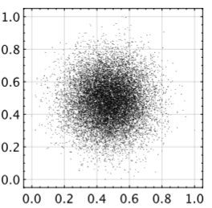
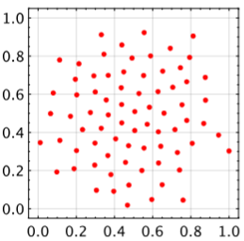
CA+に関して
・CA+^{[2]}
適応共鳴理論に基づいたクラスタリング手法．
データの分布に基づいて動的にクラスタ リング可能．
高次元空間においても，高精度なクラスタ リングを実現可能．
Dataset
CA+
[2] N. Masuyama, Y. Nojima, Y. Toda, C. K. Loo, H. Ishibuchi,and N. Kubota, “Privacy-preserving continual federatedclustering via adaptive resonance theory,” IEEE Access,vol. 12, pp. 139692–139710, 2024.
Notes:
タスクごとに特徴空間を持っていたので，持つべき情報が多い⇒対応するために共通の特徴空間にすることでコードワードを増やし，データの分布を捉える．

Slide 15
提案手法: CUCL_CA+
タスク増加に伴うコードブックの追加
距離の近いコードワードをCA+により統合
タスク間共通のコードブックを保持
Task 3
Task 1
CUCL_sharedの サブコードブック
: 追加したコードワード
CUCL_CA+の サブコードブック
: 既存のコードワード

Slide 16
提案手法: CUCL_CA+
タスク増加に伴うコードブックの追加
距離の近いコードワードをCA+により統合
タスク間共通のコードブックを保持
Task 3
Task 1
CUCL_sharedの サブコードブック
: 統合されたコードワード
CUCL_CA+の サブコードブック
: 既存のコードワード

Slide 17
提案手法: CUCL_CA+
タスク増加に伴うコードブックの追加
タスク間共通のコードブックを保持
タスク開始時にコードワードを追加
Task 3
Task 2
CUCL_sharedの サブコードブック
: 追加したコードワード
CUCL_CA+の サブコードブック
: 既存のコードワード

Slide 18
提案手法: CUCL_CA+
タスク増加に伴うコードブックの追加
タスク間共通のコードブックを保持
タスク終了時にコードワードを統合
Task 3
Task 2
CUCL_sharedの サブコードブック
: 統合されたコードワード
CUCL_CA+の サブコードブック
: 既存のコードワード

Slide 19
提案手法: CUCL_CA+
タスク増加に伴うコードブックの追加
タスク間共通のコードブックを保持
タスク開始時にコードワードを追加
Task 3
Task 3
CUCL_sharedの サブコードブック
: 追加したコードワード
CUCL_CA+の サブコードブック
: 既存のコードワード

Slide 20
提案手法: CUCL_CA+
タスク増加に伴うコードブックの追加
タスク間共通のコードブックを保持
タスク終了時にコードワードを統合
Task 3
Task 3
CUCL_sharedの サブコードブック
: 統合されたコードワード
CUCL_CA+の サブコードブック
: 既存のコードワード

Slide 21
数値実験
概要
・実験１：コードブックを共有化した際の性能差
既存手法のCUCLと統合したコードブックを持つCUCL_sharedのIn Distribution (ID) データでの実験．
・実験２：コードワードの統合を行った際の性能差
提案手法CUCL_sharedとCA+による統合機構を追加したCUCL_CA+のIDデータでの実験．
・実験３：全手法における汎化性能の比較
CUCL，CUCL_shared及びCUCL_CA+のOut of Distribution (OOD) データでの実験．

Slide 22
数値実験1
実験設定（IDデータ）
IDデータセット: | CIFAR-100, Tiny-ImageNet (10 classes, 10 tasks)
エポック数: | 200
試行回数: | 3
バックボーン: | ResNet-18
アーキテクチャ: | SimSiam, Barlow Twins
評価指標: | Mean Average Accuracy
既存手法のCUCLは各タスクでコードワードを8個ずつ用い，提案手法のCUCL_sharedでは，タスク増加ごとにコードワードを8, 及び50ずつ増やす2通りを扱う．
比較手法
Finetune: | アーキテクチャのみを使った手法
CUCL: | 量子化ロスを追加し，タスクインデックスを使った手法
CUCL_shared: | コードブックを統合し，タスク開始時にコードワードを追加する手法

Slide 23
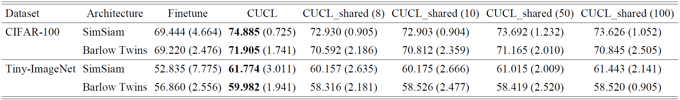
数値実験1
実験結果（IDデータ）
CUCLに基づく手法がFinetuneより高い精度を示している． CUCL_sharedは既存手法のCUCLよりも低い精度である．
学習にタスクインデックスの管理が不要であり，タスクの切り代わりを 考慮せずに継続的な学習が可能である．
Notes:
CUCL_baseは基本的に優位，しかしCA+が勝っているとは言えない
これは，タスク固有の量子化空間を用いるCUCLが過学習している可能性がある．

Slide 24
数値実験2
実験設定（IDデータ）
IDデータセット: | CIFAR-100, Tiny-ImageNet (10 classes, 10 tasks)
エポック数: | 200
試行回数: | 3
バックボーン: | ResNet-18
アーキテクチャ: | SimSiam, Barlow Twins
評価指標: | Mean Average Accuracy
CUCL_shared及び，CA+により冗長なコードワードの統合を行うCUCL_CA+では，タスク増加ごとにコードワードを8,及び50ずつ増やす2通りを扱う．
比較手法
CUCL_shared: | コードブックを統合し，タスク開始時にコードワードを追加する手法
CUCL_CA+: | CUCL_sharedに対しCA+によりコードワード数を制御する機構を追加した手法

Slide 25
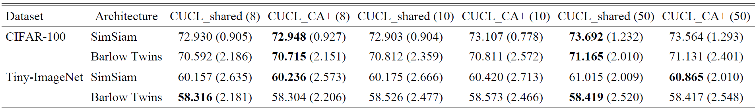
数値実験2
実験結果（IDデータ）
8個ずつ増やす手法では，CA+を適用した方が精度が向上する． 50個ずつ増やすほうでは，CA+を適用しない方が精度が良い．
コードワードを多く追加する場合，削除される方が多くなるため， 学習の効果が受けにくい．
Notes:
しかし，コードワードはより少なくなるため，メモリ量の観点から良いモデルである．

Slide 26
数値実験3
実験設定（OODデータ）
データセット: | CIFAR-10, CIFAR-100, SVHN, STL-10
エポック数: | 200
試行回数: | 3
バックボーン: | ResNet-18
アーキテクチャ: | SimSiam, Barlow Twins
評価指標: | Average Accuracy
CUCLは各タスクでコードワードを8個ずつ用い，CUCL_shared及びCUCL_CA+では， タスク増加ごとにコードワードを8,及び50ずつ増やす各2通りを扱う．
比較手法
Finetune: | アーキテクチャのみを使った手法
CUCL: | 量子化ロスを追加し，タスクインデックスを使った手法
CUCL_shared: | コードブックを統合し，タスク開始時にコードワードを追加する手法
CUCL_CA+: | CUCL_sharedに対しCA+によりコードワード数を制御する機構を追加した手法

Slide 27
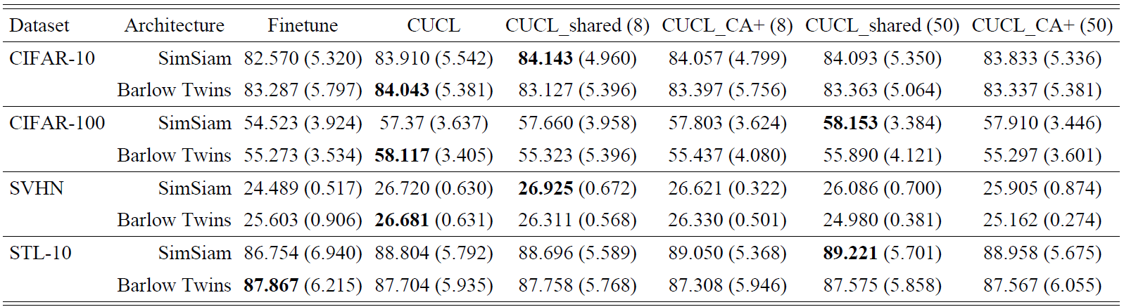
数値実験2
実験結果（OODデータ）
コードブックを統合した手法は，汎化性能においては 競争的な手法であるといえる．
特にSimSiamのCUCL_sharedでは，タスク間でまたがった 情報共有による量子化により，精度が向上した．
Notes:
全体として，

Slide 28
まとめ
既存手法のCUCLに対し，コードブックの統合化を行い，さらに適応共鳴理論に基づくクラスタリング手法であるCA+を導入し，冗長性を削減した手法を開発した．
タスクインデックスを用いずに学習が可能である．
ＯＯＤ環境では，特にSimSiamにおいて汎化性能の向上を示した．
本手法は自己教師あり学習に基づいているため，他のアーキテクチャへの統合が 容易に行える．
今後の課題
本手法では，バッファをランダムに選択しているが，冗長性を削減したコードワードによるタスク間の特徴関係を考慮にしたバッファ選択などがあげられる.

Slide 30
3種類のインクリメンタルラーニング
Class Incremental Learning
Task Incremental Learning
Domain Incremental Learning
Task 1
Task 2
Task 1
Task 2
Task 1
Task 2
Train
Dog Data
Bird Data
Cat Data
Flog Data
Dog Data
Bird Data
Cat Data
Flog Data
Dog Data
Bird Data
Dog Data
Bird Data
Test
Test Data
Test Data
Test Data
Test Data
Dog or Bird or Cat or Flog?
Dog or Bird?
Cat or Flog?
Dog or Bird?

Slide 31
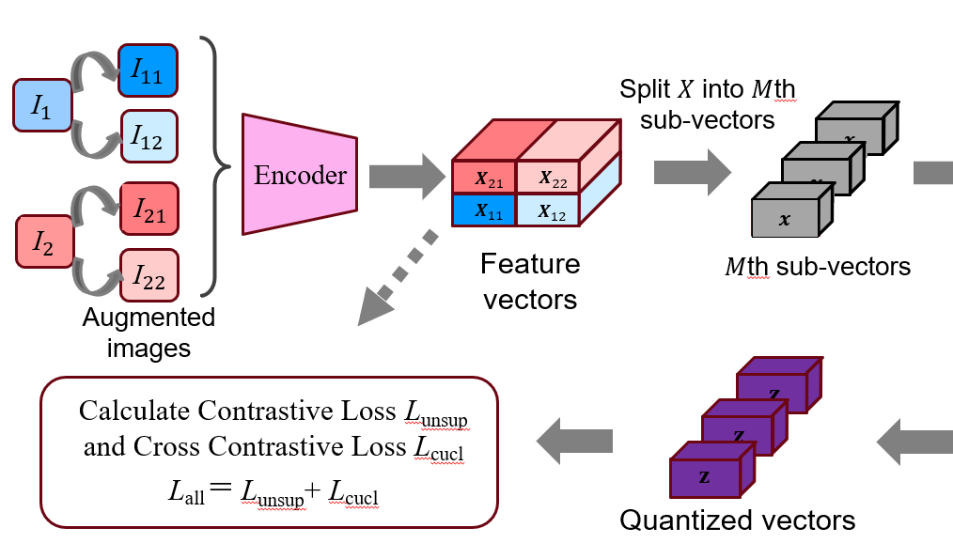
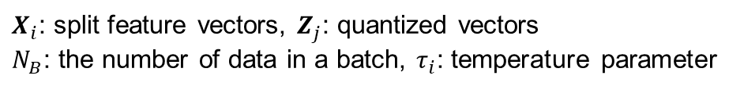
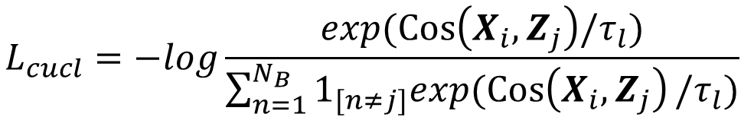
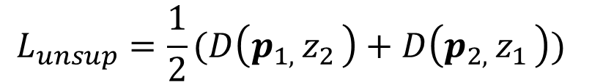
Proposed methods
Two Contrastive Losses
$$L_{unsup}=\frac{1}{2}(D\left(p_{1, }z_{2 }\right)+D\left(p_{2, }z_{1 }\right))$$
$p_{i}$: projection vectors, $z_{j}$: latent vectors, $D$: cosine similarity
$$L_{cucl}=−log\frac{exp⁡(Cos\left(X_{i}, Z_{j}\right)/τ_{l})}{\sum_{n=1}^{N_{B}}{1_{[n≠j]}exp(Cos\left(X_{i}, Z_{j}\right)}/τ_{l})}$$
$X_{i}$: split feature vectors, $Z_{j}$: quantized vectors
$N_{B}$: the number of data in a batch, $τ_{i}$: temperature parameter

Slide 32
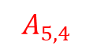
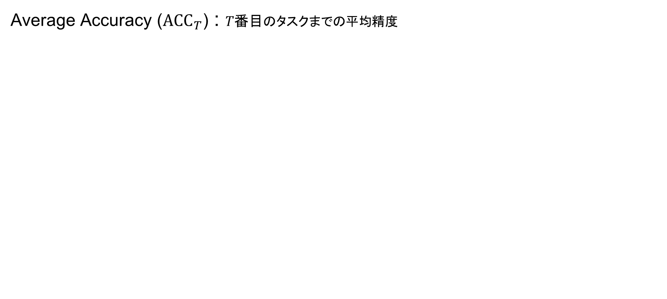
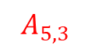

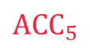
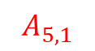
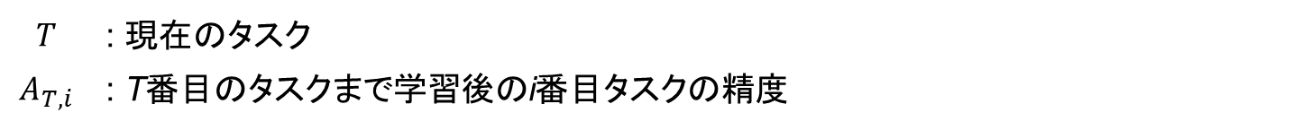
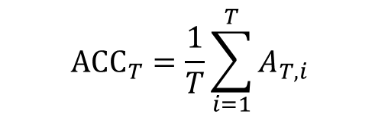
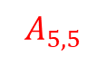
数値実験1
評価指標
Average Accuracy (${ACC}_{T}$) : $T番目$のタスクまでの平均精度
$${ACC}_{T}=\frac{1}{T}\sum_{i=1}^{T}{A_{T,i}}$$
$$T$$ | : 現在のタスク
$$A_{T, i}$$ | : T番目のタスクまで学習後のi番目タスクの精度
Accuracy |  | テスト時のタスクインデックス |  |  |  |  | Average Accuracy
 |  | 1 | 2 | 3 | 4 | 5
トレーニング時のタスクインデックス | 1 | 77.1 |  |  |  |  | 77.1
 | 2 | 73.5 | 75.6 |  |  |  | 74.6
 | 3 | 75.2 | 69.2 | 81.6 |  |  | 75.3
 | 4 | 74.1 | 68.8 | 75.9 | 79.8 |  | 74.7
 | 5 | 76.8 | 70.1 | 75.2 | 74.3 | 82.3 | 75.7
$$A_{5,1}$$
$$A_{5,2}$$
$$A_{5,3}$$
$$A_{5,4}$$
$$A_{5,5}$$
$${ACC}_{5}$$

Slide 33
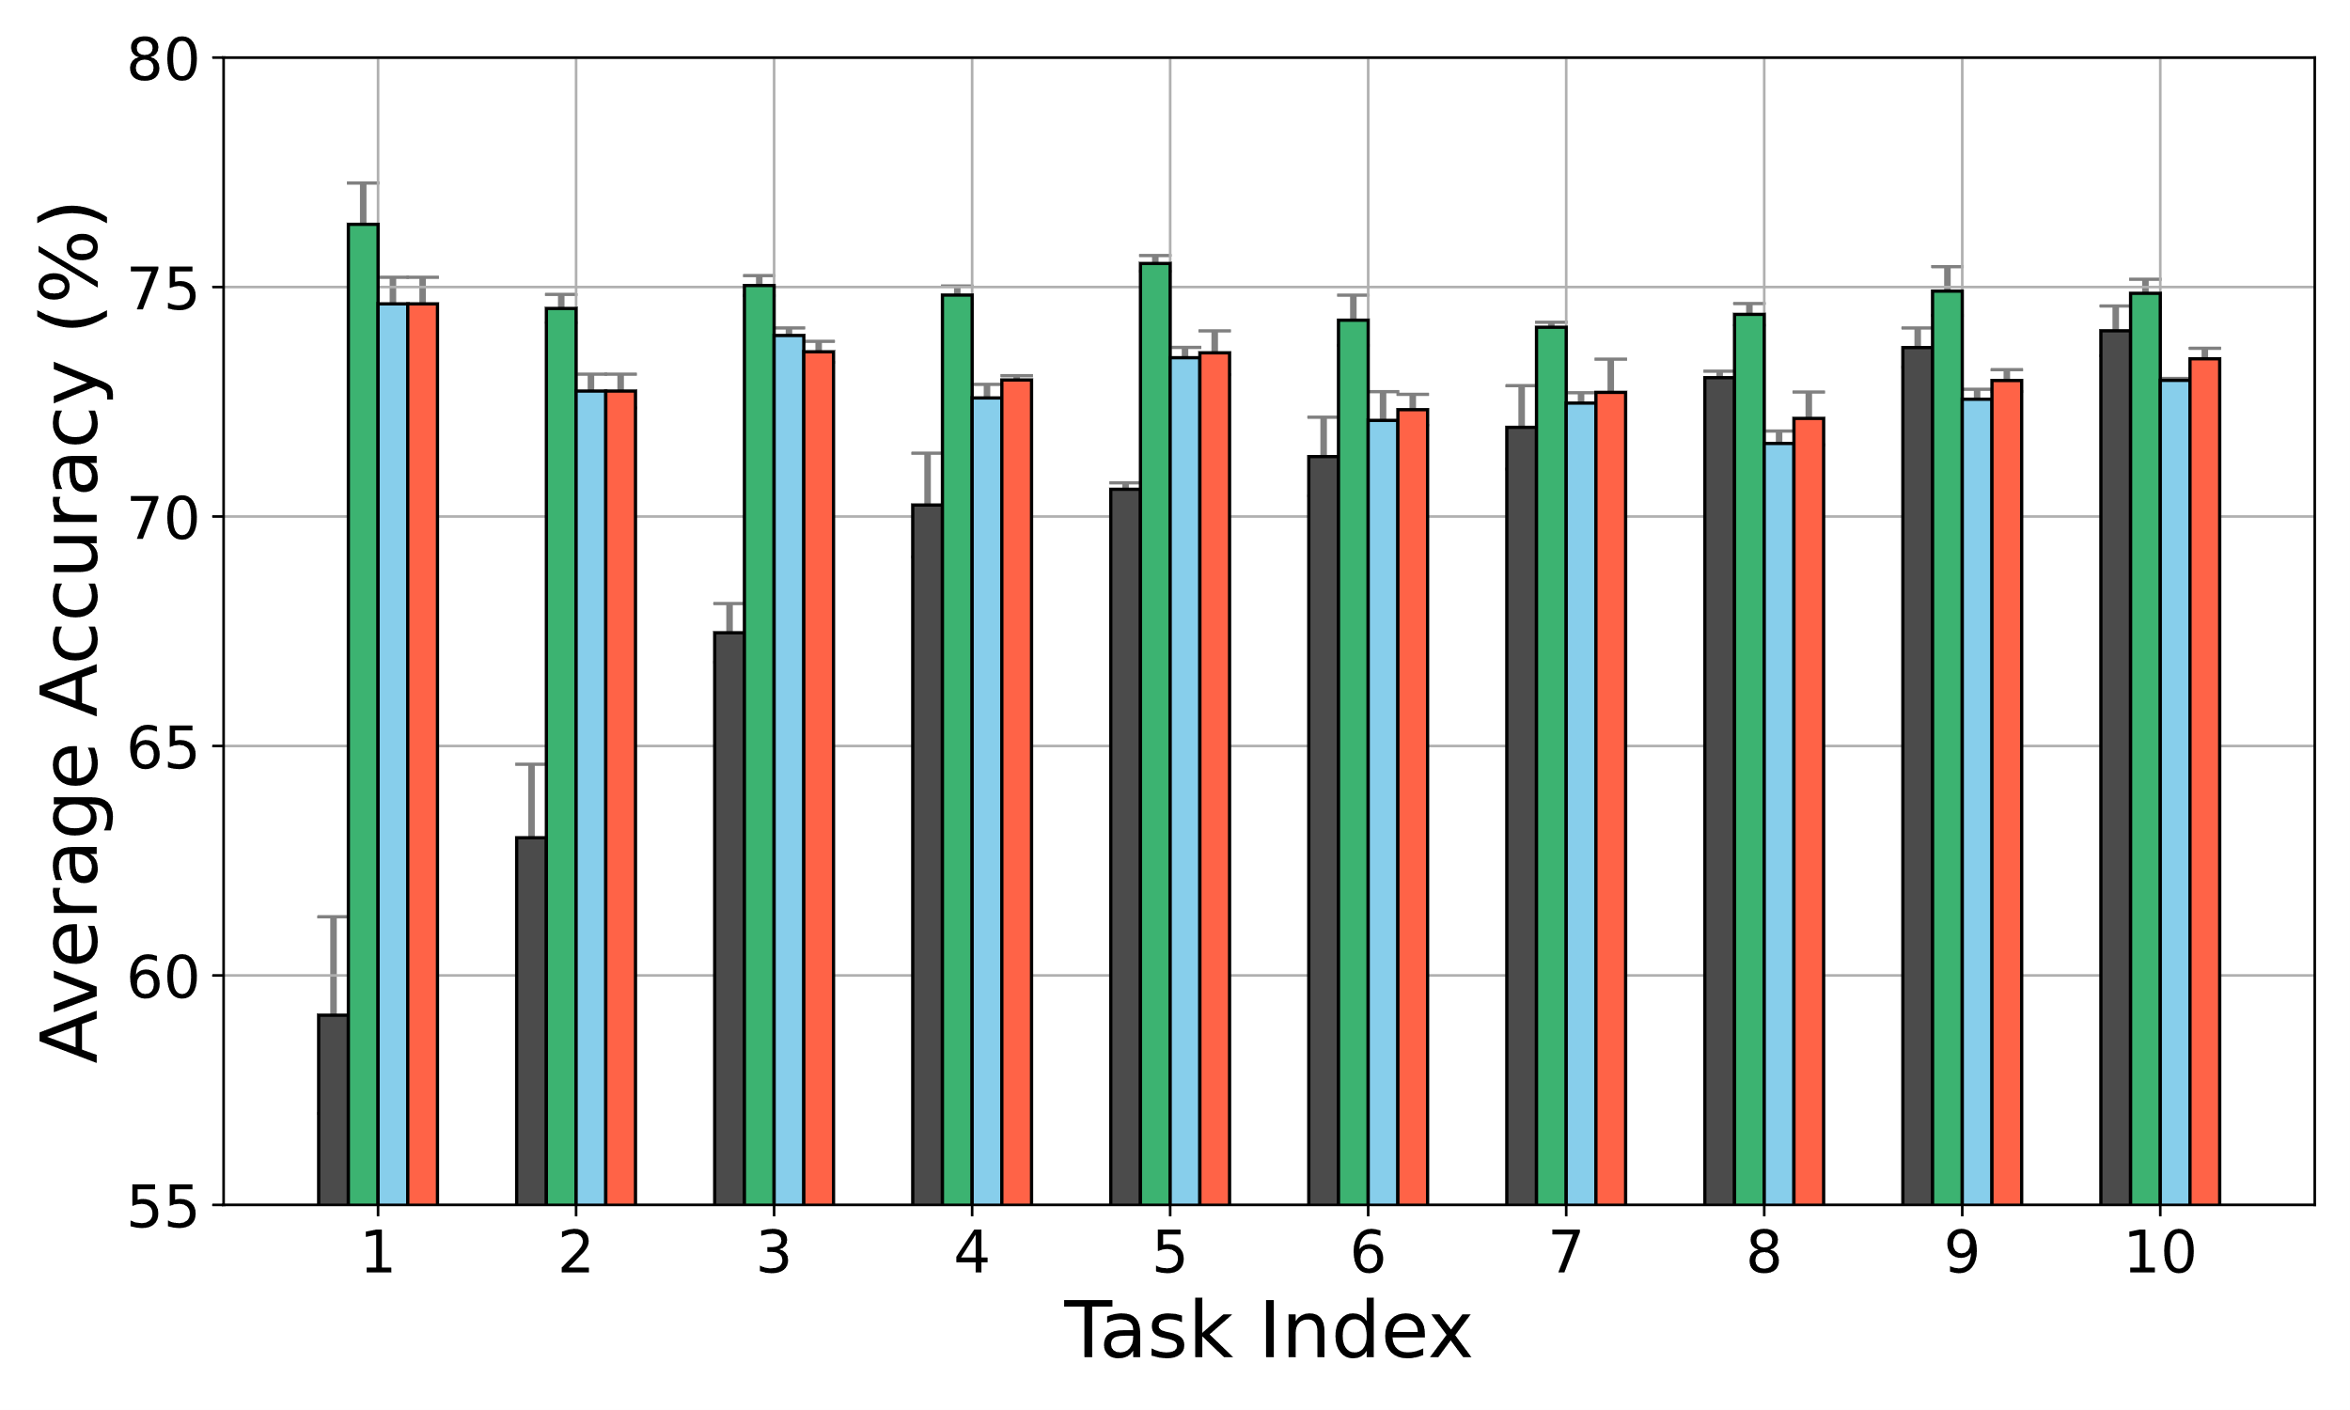
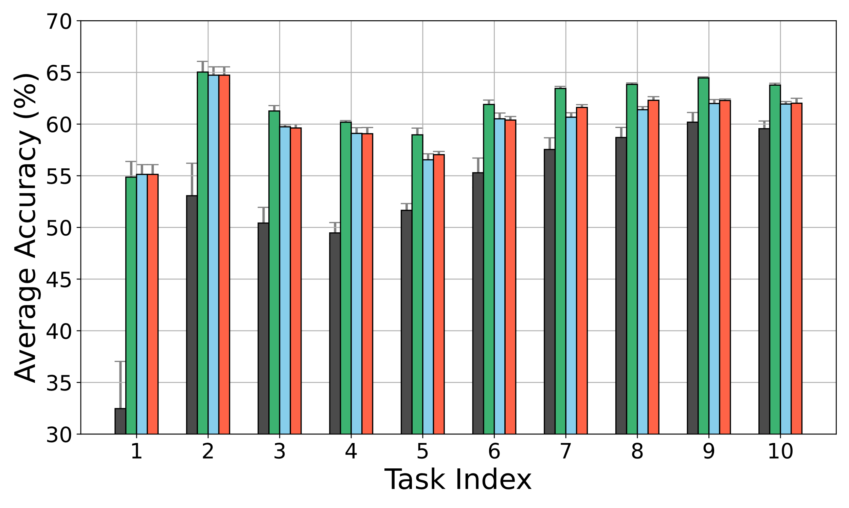
数値実験1
実験結果（SimSiam）
CIFAR-100
Tiny-ImageNet
CUCL_CA+はCUCLより劣っている．
Notes:
CUCL_baseは基本的に優位，しかしCA+が勝っているとは言えない
これは，タスク固有の量子化空間を用いるCUCLが過学習している可能性がある．

Slide 34
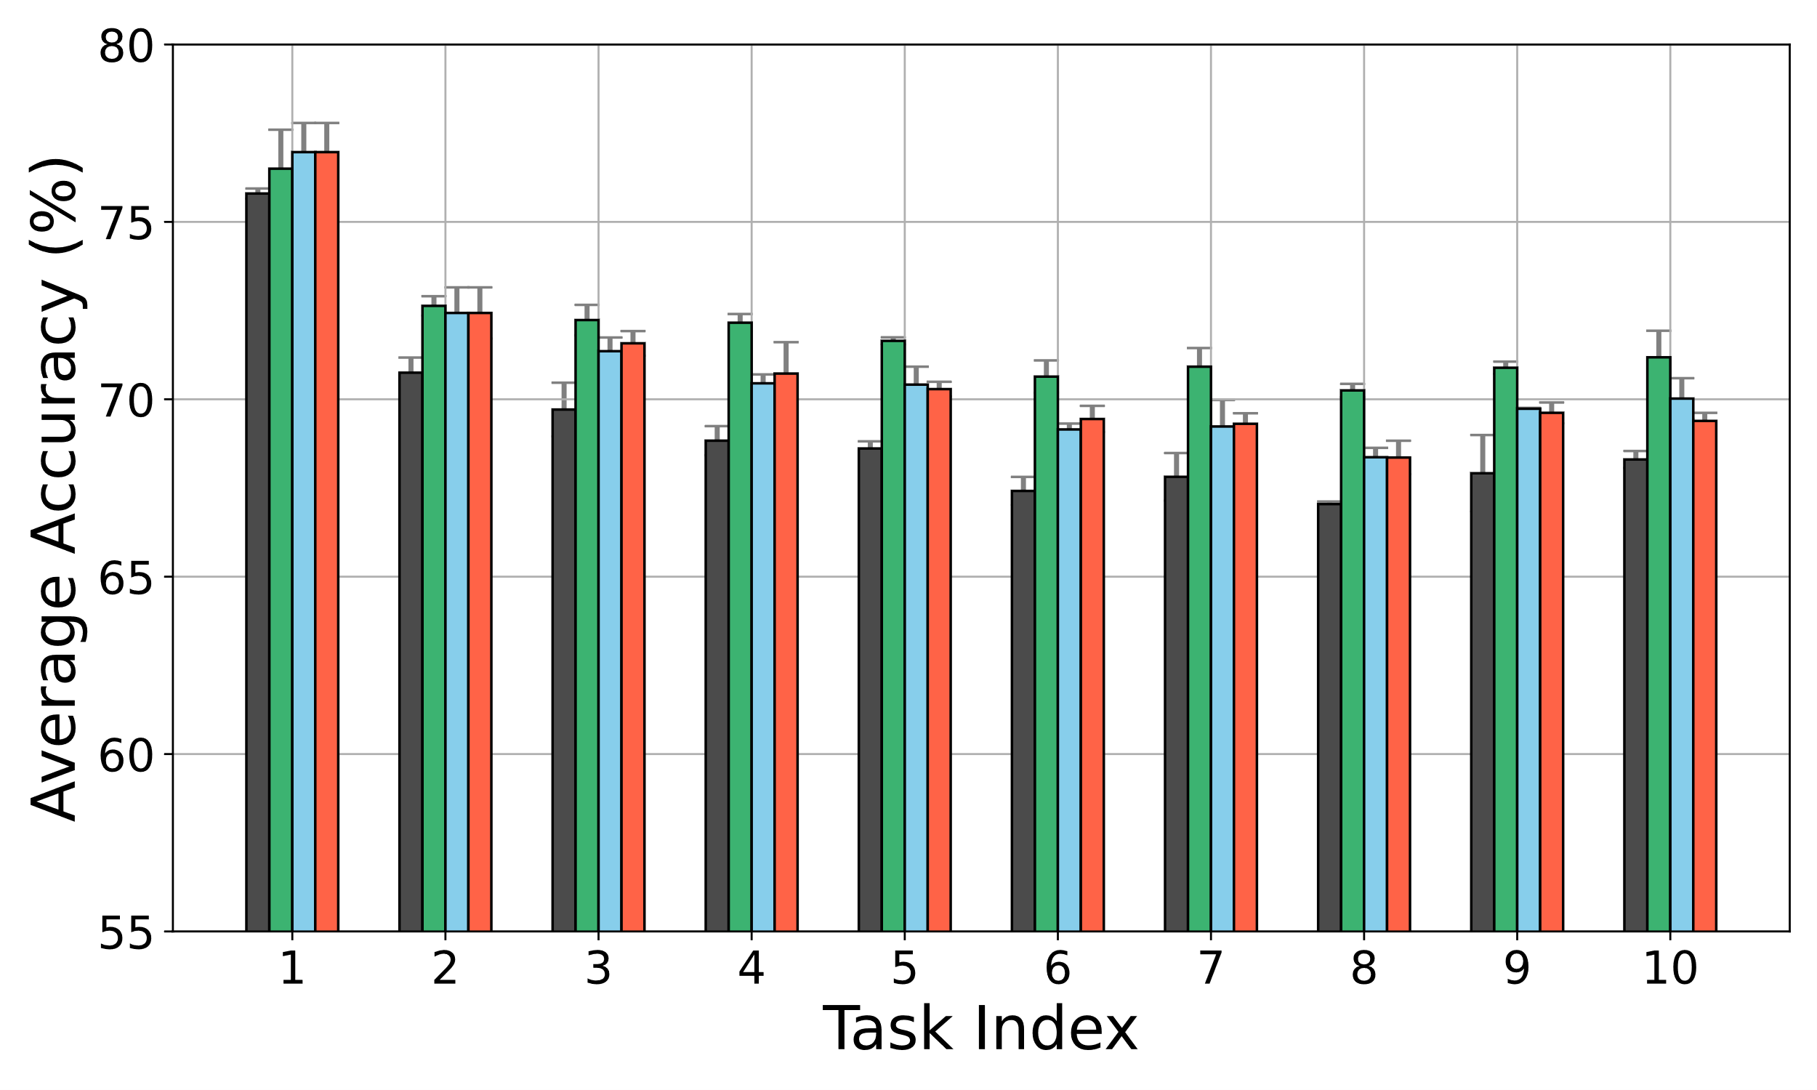
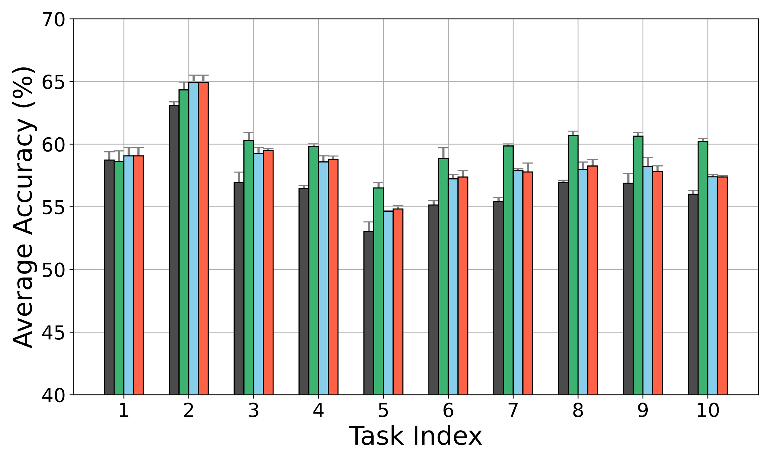
数値実験1
実験結果（Barlow Twins）
CIFAR-100
Tiny-ImageNet
CUCL_CA+はCUCLより劣っている．

Slide 35


コードワード数のグラフ化
統合される前後のコードワード数（8CW, SimSiam, CIFAR-100）

Slide 36

コードワード数のグラフ化
統合される前後のコードワード数（50CW, SimSiam, CIFAR-100 ）

Slide 37
コードワード数のグラフ化
統合される前後のコードワード数（8CW, BarlowTwins, CIFAR-100）

Slide 38

コードワード数のグラフ化
統合される前後のコードワード数（50CW, BarlowTwins, CIFAR-100）

Slide 39

実験結果
最終的なコードワード数の平均をCUCL_fixとして計算

Slide 40

追加実験
タスク内の分散・共分散
SimSiamにおいてCUCL_CA+のCUCLよりも分散が少し高く，共分散は安定した値を示している．
結果的にタスク固有の特徴に 突出しすぎず，全体的により広く分布しているため，OODでの精度が高くなると考えられる．

Slide 41
追加実験
タスク内の分散・共分散
Barlow Twinsにおいて，CUCLはより高い分散を示していて，Barlow Twinsの学習目的である適度な分散をより 達成している．
一方で，CUCL_CA+では分散・共分散ともに小さい値になっている．
つまりBarlow Twinsの目的と異なる 分散，共分散となってしまっているため，学習の組み合わせがうまくいって いないといえる．
Notes:
この原因の説明

Slide 42







距離尺度
Correntropy-Induced Metric (CIM)
CA+では距離尺度として，CIM (Correntropy-Induced Metric) を使用する．
x₂
$$CIM$$
x₁
x₂
x₁
$κ_{σ}$：帯域幅$σ$を持つ正定値カーネルを表す．
原点(0, 0) を中心とした2次元空間におけるCIM
Notes:
ここからCA+の説明を行います．
CA+では距離尺度としてCIMを用います． CIMは原点から等距離にある点集合がこの図のようになっておりカーネル関数を用いて求める非線形の距離尺度となっています．
（このようなCIMを用いることでノイズに対して頑健（がんけん）であることが報告されています．）

Slide 43
CA+
スタート
スタート
アルゴリズム
活性ノード数の決定
警戒パラメータの推定
no
入力データ点がある
yes
データ点を入力
勝利ノードの選択
ノードの更新
出力
出力
Notes:
こちらがCA＋のアルゴリズムです．

Slide 44
CA+
スタート
アルゴリズム
活性ノード数の決定
警戒パラメータの推定
no
入力データ点がある
yes
データ点を入力
勝利ノードの選択
ノードの更新
出力
Notes:
まず活性ノード数の前に警戒パラメータの推定について説明します．

Slide 45
CA+
スタート
アルゴリズム
活性ノード数の決定
警戒パラメータの推定
no
入力データ点がある
yes
データ点を入力
勝利ノードの選択
ノードの更新
出力
Notes:
この活性ノード数の決定方法について説明します．

Slide 46
CA+
活性ノード
生成された直近のm個のノードを活性ノードと定義する．
1
Case1: 新たに活性ノードになる場合
2
3
m個の活性ノード
4
4
6
3
2
2
5
6
生成されたノード
7
8
: Node
Notes:
まず活性ノード数の決定の前に活性ノードの定義について説明します．
先ほども述べましたように活性ノードは，警戒パラメータの推定に使用されます．
活性ノード数の定義としては，まず生成された直近のm個のノードとなります．
つまりこの4のノードのようにノードが生成され新たに活性ノードになる場合は，先頭に新たな活性ノードを追加し，最後尾のノードを活性ノードから削除します．

Slide 47
CA+
活性ノード
入力データとの類似度が最も高いとされた直近のm個のノードを活性ノードと定義する．
1
2
3
4
第1勝利ノード
5
6
Case2: 第1勝利ノードが既に活性ノードである場合
6
4
2
7
8
: Node
: Input
Notes:
また，2つ目の定義として，入力データとの類似度が最も高いとされた直近のm個のノードを活性ノードとしています．
このようにノード4はデータ点に対して第一勝利ノードとして選ばれており，このノードがすでに活性ノードである場合そのノードを活性ノードとし先頭に持ってきます．

Slide 48
CA+
活性ノード
生成されたもしくは入力データとの類似度が最も高いとされた直近の m個のノードを活性ノードと定義する．
1
Case1: 新たに活性ノードになる場合
2
3
m個の活性ノード
4
4
6
3
2
2
5
6
Case2: 第1勝利ノードが既に活性ノードである場合
6
4
2
7
8
: Node
: Input
Notes:
このように2種類のケースにおいて，活性ノードの更新を行います．

Slide 49


CA+
活性ノード数の決定
活性ノード数の決定には，ノード間の類似度行列$R$の行列式$det\left(R\right)$ $を$使用する．
CA+では，類似度行列$R$を，CIMを用いて以下の式で定義する．
$y_{k}$: k番目のノード
Notes:
この活性ノード数の決定には，ノード間の類似度行列$R$の行列式$を$使用します．
CA＋では，類似度行列𝐑を，CIMを用いて以下の式で定義します．
決定の方法を更に詳しく述べていきます．

Slide 50

CA+
活性ノード数の決定
$det\left(R\right)$ = 0 は，類似度行列$Rの$列ベクトルが線形従属であることを示す．
既存のノードの付近に再度ノードが生成されると，$R$の列ベクトルが 類似するため$det(R)の値は0に近づく．$
$det\left(R\right)$が十分小さくなった時，ノードの分布の偏りが十分小さいといえるノードが生成されたと判断し，その時のノード数を活性ノード数mとする．
Notes:
行列式が０ということは，類似度行列$R$の列ベクトルが線形従属であることを示す．
ノードに関して既存のノードの付近に再度ノードが生成されると，$R$の列ベクトルが類似するため$Rの行列式は0に近づきます．$
よって，$Rの行列式$が十分小さくなった時(本手法では10^-6以下となったとき)，ノードの分布の偏りが十分小さいといえるノードが生成されたと判断し，その時のノード数を活性ノード数mとする．

Slide 51



CA+
警戒パラメータの推定
警戒パラメータ$V_{threshold}$は，m個の活性ノード間の最小ペアワイズ距離（CIM）の平均値とする．
$$V_{threshold}=\frac{1}{m}\sum_{y_{k}∈𝒜}{\min_{y_{l}∈𝒜∖y_{k}}\left[CIM\left(y_{k},y_{l}\right)\right]}$$
$y_{k}$: k個目のノード
$𝒜$: 活性ノード集合
$m$: 活性ノード数
Network space
: Node
Notes:
CA+ではデータを適切に近似できるように警戒パラメータを設定します．警戒パラメータは後程説明しますノードの更新の際に使用されます．
警戒パラメータ$V_{threshold}$は，m個の各活性ノード間の最小ペアワイズ距離（CIM）の平均値としています．
図のように黒の→で結ばれたノードがペアになります．

Slide 52
CA+
スタート
アルゴリズム
活性ノード数の決定
警戒パラメータの推定
no
入力データ点がある
yes
データ点を入力
勝利ノードの選択
ノードの更新
出力
Notes:
データ点の入力，勝利ノード選択，ノードの更新についてです．

Slide 53

CA+
ノードの更新
入力データ点と1番目，2番目に距離が近いノードの位置に基づき，ノードの更新を行う．
Case 1
Case 2
Case 3
：第1勝利ノード
：第2勝利ノード
：警戒パラメータ V_{threshold}
Notes:
ノードの更新は，入力データ点と1番目に距離が近い第一勝利ノードと，2番目に距離が近い第2勝利ノードの位置に基づき，ノードの更新方法が3種類に分かれる．

Slide 54




CA+
ノードの更新
Case 1
Case 2
Case 3
: 第1勝利ノード
: 第2勝利ノード
: 警戒パラメータ
: 入力データ
入力データ点上に
新しくノードを生成.
第1勝利ノードを更新.
第1勝利ノードと 第2勝利ノードを更新.
: 新規ノード
Notes:
入力データが第一，第二勝利ノードの類似度閾値外にあるCase1では入力データ点上に新しくノードを生成する.
入力データが第一勝利ノードの類似度閾値内にあり，第二勝利ノードの類似度閾値外にあるCase2では，第一勝利ノードのみを更新する．
入力データが第一，第二勝利ノードの類似度閾値外にあるCase3では，第一勝利ノード，第二勝利ノードをそれぞれ更新する．

Slide 55
CA+
スタート
スタート
アルゴリズム
活性ノード数の決定
警戒パラメータの推定
no
入力データ点がある
yes
データ点を入力
勝利ノードの選択
ノードの更新
出力
出力
Notes:
このようにノードの更新を行い入力データ点がなくなるとアルゴリズムは終了します．

Slide 56
提案手法 (HCA+)
初期化方法
1層目では全てのデータ点を用いてCA+の学習を行う．
CA+
: Input data
: Node
: CIMのしきい値V
All data points
1層目
Notes:
まず初期化方法としてこのようにデータ点があった際に1層目として右のようなネットワークが生成されます． △がデータ点，丸がノードを示します．
黄色の矢印は初期の入力データをもとに設定された類似度しきい値を示します

Slide 57
提案手法 (HCA+)
階層化方法
h層目のネットワークのノードによって分割されたデータ点集合を， h+1層目の入力とし，CA+の学習を行う．
CA+
: Input data
: Node
: CIMのしきい値V
h層目
h+1層目
Notes:
つづいて階層化方法について説明します．
h層目で左の図のようなネットワークが生成されたとすると，
h+1層目では，h層目のそれぞれのノードを最近傍ノードとし，かつ，ノードからの距離がしきい値V以内にあるデータ点集合を次の層の入力とします．
そしてこのようにh+1層目が生成されます．

Slide 58
提案手法 (HCA+)
階層化停止条件
h層目において，ノード数が2個となった場合，または全て一点ノードの場合，h+1層目でネットワークの学習を行わない．
CA+
: Input data
: Node
: CIMのしきい値V
h層目
h+1層目
Notes:
最後に階層化の停止条件について説明します。
h層目において，ノード数が2個となった場合，h+1層目でネットワークの学習を行わないこととし階層化の停止を行います．

Slide 59
提案手法 (HCA+)
フローチャート
木構造の初期化
生成された各ノードH_{i}に 対してループ
CA+の学習
生成されたノード|K| =< 2
木構造の生成を終了
No
Yes
Notes:
こちらがフローチャートになります．
木構造の初期化のあと各ノードに対して木構造を生成していきノードが2個以下にとなると木構造の生成がおわり，終了となります．

